Slide 1
SENSORES Y ACTUADORES
Sergio David Martínez González
Julio Rangel Pulido

Slide 2
DEFINICIÓN
¿Qué son los sensores?
Los sensores son dispositivos electrónicos con la capacidad de detectar la variación de una magnitud física tales como temperatura, iluminación, movimiento y presión; y de convertir el valor de ésta, en una señal eléctrica ya sea analógica o digital.

Slide 3
CARACTERÍSTICAS DE UN SENSOR
Entre las características principales técnicas de un sensor se pueden clasificar en dos tipos:
Estáticas:
Las características de los instrumentos cuando estos están midiendo cantidades estables, o sea, mientras no presentan variaciones bruscas en su magnitud.
Dinámicas:
Puede ocurrir que la cantidad bajo medición sufra una variación en un momento determinado y por lo tanto es necesario que conozcamos el comportamiento dinámico del instrumento cuando sucedan estas variaciones.

Slide 4
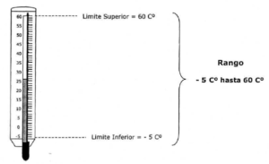
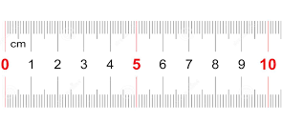
CATACTERÍSTICAS ESTÁTICAS
Rango de medida:
El conjunto de valores que puede tomar la señal de entrada comprendidos entre el máximo y el mínimo detectados por el sensor con una tolerancia de error aceptable.
Resolución:
Menor cambio en la magnitud de entrada que se aprecia en la magnitud de salida.

Slide 5
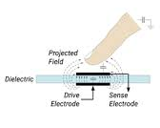
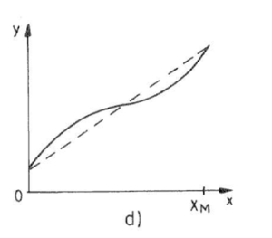
Sensibilidad:
Variación de la salida producida por una variación de entrada. Pendiente de la curva de calibración. Cuanto mayor, mejor.
Linealidad:
Expresa lo constante que resulta la sensibilidad del sensor.

Slide 6
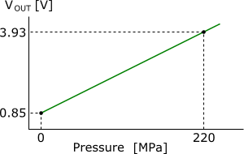
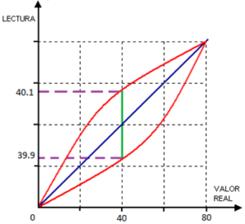
Offset o deviación de cero:
Valor de la variable de salida cuando la variable de entrada es nula. Si el rango de medida no llega a valores nulos de la variable de entrada, habitualmente se establece otro punto de referencia para definir el offset.
Histéresis:
Diferencia entre valores de salida correspondientes a la misma entrada, según la trayectoria seguida por el sensor.

Slide 7
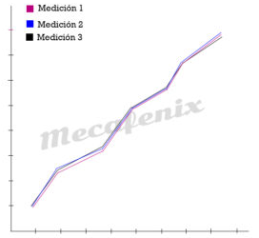
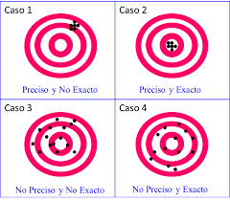
Repetibilidad:
Error esperado al repetir varias veces la misma medida.
Precisión:
Cualidad por la que tiende a dar lecturas muy próximas unas a otras.
Exactitud:
Diferencia entre la salida real y el valor teórico de dicha salida (valor verdadero).

Slide 8
CARACTERÍSTICAS DINÁMICAS
Velocidad de respuesta:
Capacidad para que la señal de salida siga sin retraso las variaciones de la señal de entrada.
Respuesta frecuencial:
Relación entre la sensibilidad y la frecuencia cuando la entrada es una excitación senoidal. Representación mediante un gráfico de Bode.
Estabilidad:
Desviación de salida del sensor al variar ciertos parámetros exteriores distintos del que se pretende medir.

Slide 9
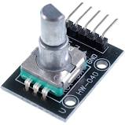
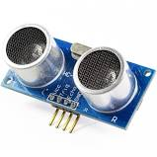
TIPOS DE SENSORES
Posición angular o lineal:
Los sensores de posición son dispositivos que permiten determinar la posición lineal o angular de un objeto y convertirla en una señal transmitida a la unidad de control a través de un bus de campo.
Ejemplos:
Potenciométricos
LVDT o RVDT
Ópticos
Magnéticos

Slide 10
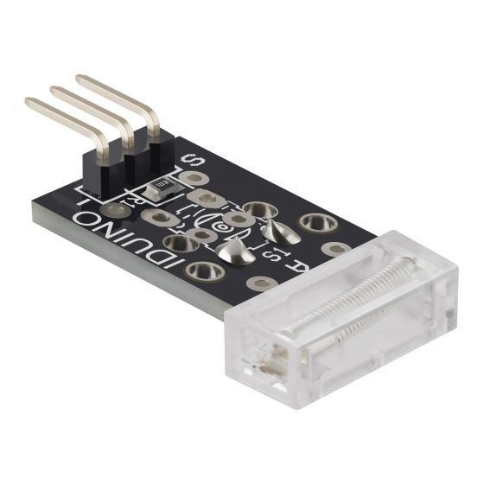
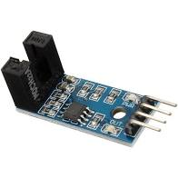
Vibración:
El sensor de vibración se usa en la industria de procesos para el control de máquinas. Las máquinas que requieren una alta estabilidad de marcha pueden frenar la potencia cuando surjan fuertes vibraciones, evitando que se dañen.
Velocidad lineal y angular:
Los sensores de velocidad de rotación y de velocidad lineal miden el ángulo descrito o el espacio recorrido por unidad de tiempo.
Ejemplo:
Sensores inductivos.
Sensores magnéticos.
Barreras Hall

Slide 11
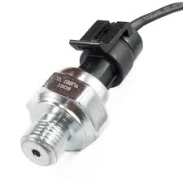
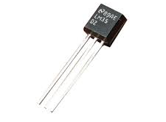
Presión:
Un sensor de presión es un instrumento compuesto por un elemento detector de presión con el que se determina la presión real aplicada al sensor (utilizando distintos principios de funcionamiento).
Ejemplos:
Galgas extensométricas.
Sensores de presión capacitivos.
Sensores de presión piezorresistivos.
Temperatura:
La temperatura se puede medir utilizando un sensor de temperatura de los diferentes tipos que existen. Todos ellos infieren la temperatura al detectar algún cambio en una característica física.
Ejemplos:
Termopar.
RTD.
Bimetálicos.

Slide 12
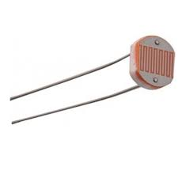
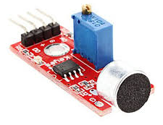
Luz:
Un sensor fotoeléctrico o fotocélula es un dispositivo electrónico que responde al cambio en la intensidad de la luz. Requieren de un emisor de luz, y un componente receptor (percibe la luz generada por el emisor).
Sonido:
El principio de funcionamiento de un sensor de sonido consiste en la detección de las ondas sonoras y ondas acústicas que se producen cuando las oscilaciones de la presión del aire, son convertidas en ondas mecánicas.

Slide 13
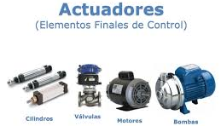
ACTUADORES
Un actuador es un dispositivo capaz de transformar energía hidráulica, neumática o eléctrica en la activación de un proceso con la finalidad de generar un efecto sobre un proceso automatizado. Este recibe la orden de un regulador o controlador y en función a ella genera la orden para activar un elemento final de control

Slide 14
Tipos de actuadores
Actuadores hidráulicos:
Los actuadores hidráulicos, que son los de mayor antigüedad, pueden ser clasificados de acuerdo con la forma de operación, funcionan sobre la base de fluidos a presión. Existen tres grandes grupos:
Cilindro hidráulico
Motor hidráulico
Motor hidráulico de oscilación

Slide 15
Actuadores neumáticos:
Los mecanismos que convierten la energía del aire comprimido en trabajo mecánico se les denomina actuadores neumáticos. Aunque en esencia son idénticos a los actuadores hidráulicos, el rango de compresión es menor en este caso, además de que hay una pequeña diferencia en cuanto al uso y en lo que se refiere a la estructura, motivado a que los elementos de suministro de energía (aire) son diferentes de los empleados en los cilindros hidráulicos.
De efecto simple
Cilindro neumático
Actuador neumático de efecto doble
Actuador lineal de doble efecto sin vástago
Con engranaje y cremallera
Con engranaje y doble cremallera
Motor neumático con veleta
Con pistón

Slide 16
Actuadores eléctricos:
La estructura de un actuador eléctrico es simple en comparación con la de los actuadores hidráulicos y neumáticos, ya que sólo requieren de energía eléctrica como fuente de energía. Como se utilizan cables eléctricos para transmitir electricidad y las señales, es altamente versátil y prácticamente no hay restricciones respecto a la distancia entre la fuente de energía y el actuador.
Existe una gran cantidad de modelos y es fácil utilizarlos con motores eléctricos estandarizados según la aplicación. En la mayoría de los casos es necesario utilizar reductores, debido a que los motores son de operación continua.

Slide 17
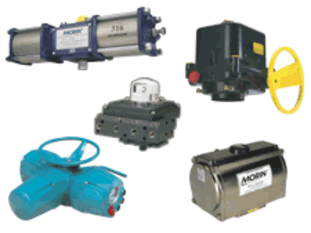
Actuadores manuales:
El actuador mas común es el actuador manual o humano. Es decir, una persona mueve o actúa un dispositivo para promover su funcionamiento.

Slide 18
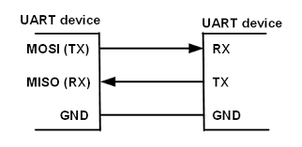
PROTOCOLOS DE COMUNICACIÓN
UART (recepción-transmisión asíncrona universal) es uno de los protocolos serie más utilizados. La mayoría de los microcontroladores disponen de hardware UART. Usa una línea de datos simple para transmitir y otra para recibir datos. Comúnmente, 8 bits de datos son transmitidos de la siguiente forma: un bit de inicio, a nivel bajo, 8 bits de datos y un bit de parada a nivel alto.

Slide 19
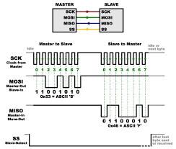
SPI es otro protocolo serie muy simple. Un maestro envía la señal de reloj, y tras cada pulso de reloj envía un bit al esclavo y recibe un bit de éste. Los nombres de las señales son por tanto SCK para el reloj, MOSI para el Maestro Out Esclavo In, y MISO para Maestro In Esclavo Out. Para controlar más de un esclavo es preciso utilizar SS (selección de esclavo).

Slide 20
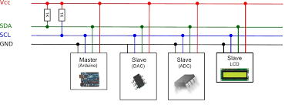
I2C es un protocolo síncrono. I2C usa solo 2 cables, uno para el reloj (SCL) y otro para el dato (SDA). Esto significa que el maestro y el esclavo envían datos por el mismo cable, el cuál es controlado por el maestro, que crea la señal de reloj. I2C no utiliza selección de esclavo, sino direccionamiento.

